Slide 1

МБОУ Татарская гимназия № 15 Кировского района
ПРЕЗЕНТАЦИЯ КАБИНЕТА МАТЕМАТИКИ
Автор проекта:
Кириллова Елизавета Александровна
учитель математики, высшая квалификационная категория
г. Казань, 2014 год

Slide 2
Вас приветствует
татарская гимназия №15!

Slide 3
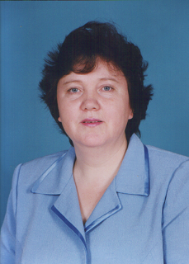
Кириллова Елизавета Александровна
Учитель математики высшей квалификационной категории Почетный работник общего образования РФ МБОУ «Татарская гимназия № 15» Кировского района г.Казани РТ
Дата рождения: 25.09.62г.
Образование: высшее, КГПИ
Стаж.: 31 года общий, 31 года – пед. стаж.
Их них 19 лет работает учителем математики в МБОУ «Татарская гимназия №15»
Награды, почетные звания, поощрения:
  «Почетный работник общего образования РФ», 2002г.,
  Почетные грамоты, Диплом Управления образования г. Казани, 2002г. и 2004г,2005.;
  Дипломом II степени МО и Н РТ, ИРО РТ, 2005г.;
  Почетная грамота МО и Н РФ, 2007 г;
  Благодарственное письмо от мэра города Казани Ильсура Метшина (2007 г.)
  Дипломом I степени МО и Н РТ, ИРО РТ, 2009г;
  Член общественной организации творческих педагогов РТ, 2010г;
  Победитель Республиканского конкурса «Самый лучший учитель», 2011г..
  Благодарственное письмо, Российская академия образования российский оргкомитет международного математического конкурса-игры «Кенгуру», 2008-2014г.
  Почетная грамота МО и Н РТ, 2012г..
  Диплом,Олимпус, 2012г..
  ДипломI степени РОО, 2009г;2011г..
  Благодарственное письмо РОО, 2007г;2012г..

Slide 4
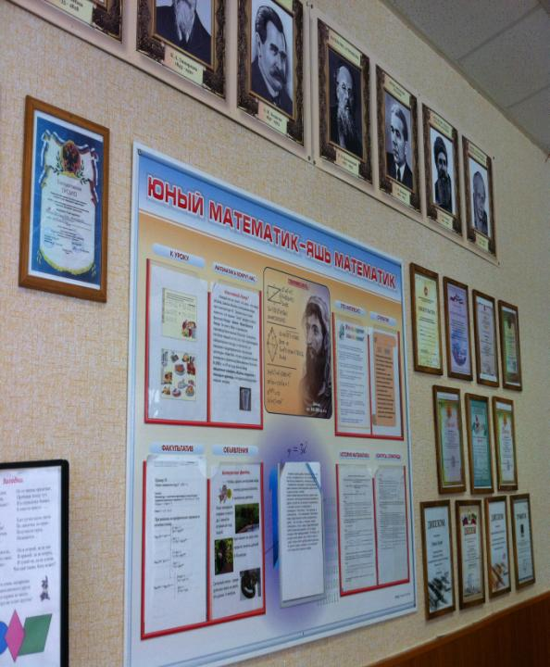
Кабинет математики – это единая органически связанная система научно-методических материалов и учебного оборудования, смонтированная в отдельном помещении, оформленная в соответствии с требованиями научной организации труда преподавателей и учащихся и обеспечивающая высокий уровень преподавания математики
Кабинет математики – это единая

Slide 5
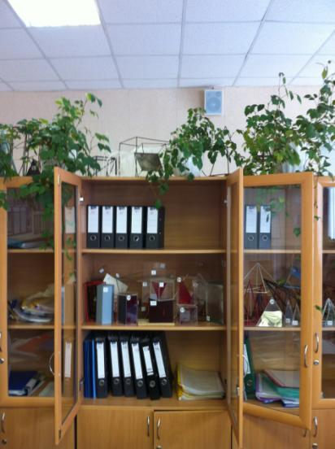
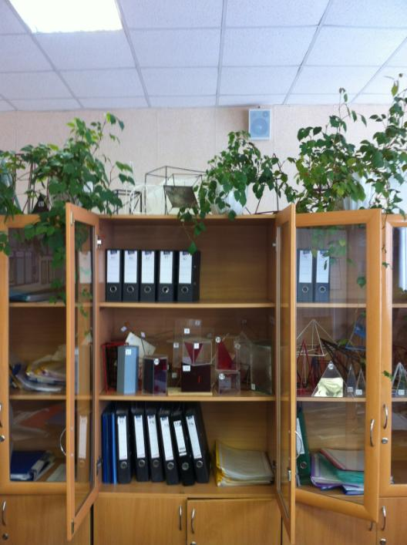

Цель работы кабинета
Обеспечение здоровьесберегающей, развивающей предметно-пространственной среды для обучающихся
Задачи деятельности:
Создать комфортные санитарно-гигиенические условия, соответствующие возрастным особенностям учащихся;
Организовать дидактическое сопровождение учебных занятий на основе дифференцирования и индивидуализации процесса обучения

Slide 6
Нормативная документация, регламентирующая функционирование кабинета математики
Соответствие учебно-методического комплекта по математике требованиям стандарта образования
Обеспеченность учащихся комплектом типовых заданий тестов, контрольных работ и т. д.
Методическая работа
Внеурочная деятельность

Slide 7

ДОБРО ПОЖАЛОВАТЬ В КАБИНЕТ МАТЕМАТИКИ
- ЦЕНТР УЧЕБНОЙ РАБОТЫ
- ЦЕНТР ВНЕКЛАССНОЙ РАБОТЫ ПО ПРЕДМЕТУ
- ЦЕНТР ВОСПИТАТЕЛЬНОЙ РАБОТЫ
- ЦЕНТР ОБЩЕСТВЕННОЙ ЖИЗНИ
- ЦЕНТР МЕТОДИЧЕСКОЙ ЖИЗНИ
ЦЕНТР ЭСТЕТИКИ, КОМФОРТА, УДОБСТВА
ЦЕНТР БЕЗОПАСНОСТИ И ОХРАНЫ ТРУДА

Slide 8



Нормативная документация, регламентирующая функционирование кабинета математики
Должностная инструкция заведующего учебным кабинетом математики
Должностная инструкция по охране труда заведующего учебным кабинетом математики
Правила пользования учебным кабинетом
Правила охраны труда при работе в кабинете математики
Паспорт кабинета математик
Инвентарная ведомость на технические средства обучения
Выписка из книги учёта учебно-материальной базы МБОУ «Татарская гимнаэия №15»
Эффект перелистывающейся книги
Автор:
учитель информатики
МОУ Лицей №6 Попова С.Г.
Начало: по щелчку
На страницах могут быть размещены
текст,
списки, гиперссылки,
графические изображения,
видео и звук.
Инструкции по охране труда для учителей и учащихся
Выписка из приказа №131 от 01.09.1995 года «Об открытии кабинета математики»
Выписка из приказа № 78 от 30.08.2014 года «О назначении заведующих учебными кабинетами в 2014/2015 учебном году»
Акт – разрешение на проведение занятий в кабинете математики
Положение о предметном кабинете МБОУ «Татарская гимназия №15»

Slide 9
Акт разрешения
на проведение занятий по математике
в кабинете №25 гимназии №15
Мы нижеподписавшиеся:
Зам. директора по УР Садыкова Фердина Сафиулловна
Медсестра Кильдеева Аниса Нугманова
Председатель профкома Шарафутдинова Юлдуз Зуфаровна
Учитель математики Кириллова Елизавета Александровна
Составлен настоящий акт в том, что:
В кабинете для учащихся организовать рабочие места,
которые соответствуют нормам охраны труда, правилам
техники безопасности и производственной санитарии.
2. Зав. кабинетом Кириллова Елизавета Александровна прошла
обучение и приказ знаний по безопасности организации
работ в данном кабинете математики.
3. Инструкции по технике безопасности имеются.
4. Цветы, растения, содержащие ядовитые вещества, отсутствуют.
Председатель комиссии Ф. Ф. Харисов
Члены комиссии Л. В. Гаязова
Г.Р.Нотфуллина
Ф. Б. Яруллина

Slide 10
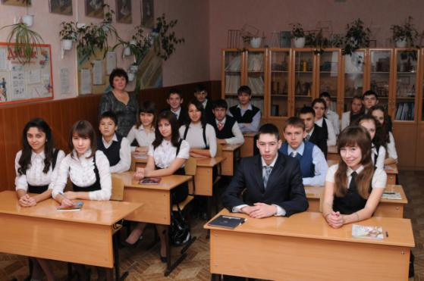
Заведующая кабинетом математики с 1995г учитель математики
Кириллова Елизавета Александровна
Ответственный класс: 7 класс
Этаж, площадь: второй, 60 кв м
Освещение: лампы дневного света, естественное
Отопление: централизованное
Кабинет оборудован для 2– 11 классов
Количество учителей, работающих в кабинете: 1

Slide 11
План кабинета
План кабинета

Slide 12
В кабинете все способствует выполнению
санитарно - гигиенических норм,
сохранению и укреплению здоровья учащихся
- оптимальный температурный режим и режим проветривания
- необходимый уровень освещенности
- установлена система противопожарной безопасности
- ведется вся необходимая документация (инструкция ИОТ-016-06, положение о кабинете, паспорт кабинета, правила поведения, план и график работы кабинета)

Slide 13
Правила пользования кабинета
1.Учебный кабинет должен быть открыт за 15 минут до начала занятий.
2.Учащиеся заходят в кабинет и должны находиться в нем только в присутствии учителя.
3.Учащиеся находятся в кабинете только в сменной обуви.
4.Кабинет должен проветриваться каждую перемену.
Учитель должен организовать уборку кабинета по окончанию урока в нем
Режим проветривания кабинета математики
Учебные помещения должны проветриваться во время перемен, а рекреационные – во время уроков.
До начала занятий и после их окончания необходимо осуществлять сквозное проветривание учебных помещений.
Длительность сквозного проветривания определяется погодными условиями согласно таблице.
В теплые дни целесообразно проводить занятия при открытых фрамугах и форточках.
Наружная температура в градусах Цельсия Длительность проветривания помещений (мин)
В малые перемены В большие перемены и между сменами
От +10 до +6 4 - 10 25 - 35
От + 5 до 0 3 - 7 20 – 30
От 0 до - 5 2 - 5 15 - 25
От – 5 до - 10 1 - 3 10 - 15
Ниже - 10 1 - 1,5 5 - 10
Температура воздуха в зависимости от климатических условий должна составлять:
- В классных помещениях, учебных кабинетах, лабораториях –18-20 градусов Цельсия при их обычном остеклении и 19-21 градус Цельсия- пир ленточном остеклении;
- В учебных мастерских –15-17 градусов Цельсия,
- В актовом зале, лекционной аудитории, классе пения и музыки, клубной комнате –18- 20 градусов Цельсия;
- В дисплейных классах - оптимальная 19 –21 градус Цельсия, допустимая 18 –22 градуса Цельсия.

Slide 14
“СОГЛАСОВАНО” Ю.З.Шарафутдинова “УТВЕРЖДАЮ”
Соответствующий выборный профсоюзный орган Директор гимназии Ф. Ф. Харисов
ИНСТРУКЦИЯ
по охране труда при проведении занятий в кабинете начальных классов, математического и гуманитарного циклов
ИОТ – 23 – 2003
1. Общие требования безопасности
1.1. К занятиям в кабинетах начальных классов, математического и гуманитарного циклов допускаются лица, прошедшие медицинский осмотр и инструктаж по охране труда.
1.2. Опасные факторы:
- нарушение осанки учащихся, искривление позвоночника, развитие близорукости при неправильном подборе размеров ученической мебели;
- нарушение остроты зрения при недостаточной освещенности в кабинете;
- поражение электрическим током при неисправном электрооборудовании кабинета.
1.3. При получении учащимся травмы оказать первую помощь пострадавшему, сообщить об этом администрации школы и родителям пострадавшего, при необходимости отправить в ближайшее лечебное учреждение.
2. Требования безопасности перед началом занятий
2.1. Включить полностью освещение в кабинете, убедиться в исправной работе светильников. Наименьшая освещенность в кабинете должна быть не менее 300лк. (20вт./.) при люминесцентных лампах и не менее 150 лк. (48вт./кв.м.) при лампах накаливания.
2.2. Убедиться в исправности электрооборудования кабинета: светильники должны быть надежно подвешены к потолку и иметь светорассеивающую арматуру; коммутационные коробки должны быть закрыты крышками; корпуса и крышки выключателей и розеток не должны иметь трещин и сколов, а также оголенных контактов.
2.3. Убедиться в правильной расстановки мебели в кабинете: расстояние между наружной стеной кабинета и первым рядом столов должно быть не менее 0,6 м.,; расстояние между внутренней стеной кабинета и столами должно быть не менее 0,5 м.; расстояние между задней стеной кабинета и столами должно быть 0,4 – 0,5 м.; расстояние от классной доски до первых столов должно быть 2,4 – 2,7.; расстояние от классной доски до последних столов должно быть не более 8м.: удаление мест занятий от окон не должно превышать 6 метров.
2.4. Проверить санитарное состояние кабинетов и проверить его, убедиться в целости стекол в окнах.
2.5. Убедиться в том, что температура воздуха в кабинете находится в пределах 17 – 20 градусов по Цельсию.

Slide 15

Комплексы упражнений для глаз
Упражнения выполняются стоя или сидя, отвернувшись от экрана при ритмичном дыхании, с максимальной амплитудой движения глаз.
Вариант 1.
1. Закрыть глаза, сильно напрягая глазные мышцы, затем на счет 1-4 раскрыть глаза, расслабив мышцы глаз, посмотрев вдаль на счет 1-6. (Повторить 4-5 раз).
2. Посмотреть на переносицу и задержать взор на счет 1-4. До усталости глаза доводить нельзя. Затем открыть глаза, посмотреть вдаль на счет 1-6. (Повторить 3-4 раза).
Вариант 2.
1. Закрыть глаза, не напрягая глазные мышцы, на счет 1-4 широко раскрыть глаза и посмотреть вдаль на счет 1-6. (Повторить 4-5 раз).
2. Посмотреть на кончик носа на счет 1-4, а потом перевести взгляд вдаль на счет 1-6. (Повторить 4-5 раз).
3. Не поворачивая головы, делать медленно круговые движения глазами вверх-вправо-вниз-влево и в обратную сторону: вверх-влево-вниз-вправо. Затем посмотреть вдаль на счет 1-6. (Повторить 4-5 раз).

Slide 16
Перспективный план работы и развития кабинета математики на 2010-2015 г.г.
План работы и развития кабинета математики на 2014 – 2015 учебный год
Рекомендации по созданию предметно-пространственной развивающей среды учебного кабинета
Выписка из «Системы гигиенических требований к условиям реализации основной образовательной программы основного общего образования»
Журнал регистрации функционирования кабинета математики по выполнению плана работы на 2014-2015 учебный год
Нормативная документация, регламентирующая функционирование кабинета математики
Эффект перелистывающейся книги
Автор:
учитель информатики
МОУ Лицей №6 Попова С.Г.
Начало: по щелчку
На страницах могут быть размещены
текст,
списки, гиперссылки,
графические изображения,
видео и звук.
Каталог учебно-наглядных пособий и учебного оборудования
Медиатека кабинета математики
Картотека – опись книгопечатной продукции
Каталог учебных пособий для подготовки к ЕГЭ и ГИА по математике
Картотека – опись печатных демонстрационных пособий по предмету
Режим работы кабинета математики
Совет кабинета. Консультанты по предметам

Slide 17


Исходные документы для составления рабочих программ учебных курсов:
Закон «Об образовании»;
Федеральный государственный образовательный стандарт;
Примерные программы, созданные на основе федерального государственного образовательного стандарта;
Базисный учебный план общеобразовательных учреждений;
Федеральный перечень учебников, утвержденных, рекомендованных (допущенных) к использованию в образовательном процессе в образовательных учреждениях, реализующих программы общего образования;
Требования к оснащению образовательного процесса в соответствии с содержательным наполнением учебных предметов федерального компонента государственного образовательного стандарта.

Slide 18



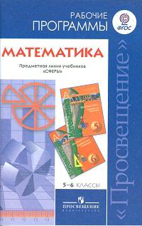



Slide 19

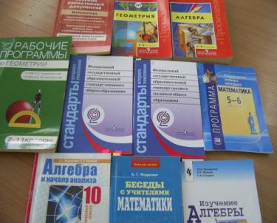
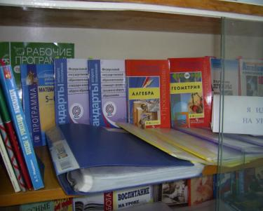
Соответствие учебно-методического комплекта по математике требованиям стандарта образования
Рабочие программы по математике для основной общеобразовательной школы 5, 6, 7, 8, 9 классов и для средней полной школы 10,11 классов составлены на основе федерального компонента государственного стандарта основного общего образования по математике, утвержденного приказом Минобразования Российской Федерации от 05.03.2004г. № 1089), примерных программ по математике (письмо Департамента государственной политики в образовании Минобрнауки России от 07.07.2005г. № 03-1263), закона Российской Федерации «Об образовании» (статья 7, ред. От 10.07.2012г.), приказа учебного плана МБОУ «Татарская гимназия №15»на 2014/2015 учебный год.

Slide 20
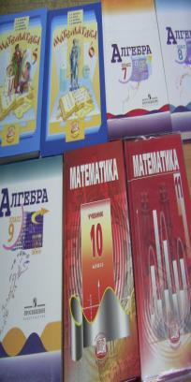
В библиотечный фонд входят комплекты учебников, рекомендованные Министерством образования и науки РФ
УМК к учебникам «Математика. 5 класс», «Математика. 6 класс»/ авторы Н. Я. Виленкин и др. – М.: Мнемозина, 2008 – 2012.
УМК к учебникам «Математика. 5 класс», «Математика. 6 класс»/ авторы А. Г. Мордкович и др. – М.: Мнемозина, 2012.
УМК к учебникам «Алгебра 7», «Алгебра 8», «Алгебра 9» / авторы: Ю.Н. Макарычев и др. – М.: Просвещение, 2008 – 2012.
УМК к учебникам «Алгебра 7», «Алгебра 8», «Алгебра 9» / авторы: А. Г. Мордкович и др. – М.: Просвещение, 2007 – 2012
УМК к учебнику «Геометрия 7 – 9»/ авторы: Л. С. Атанасян и др. – М.: Просвещение, 2008 – 2012.
УМК к учебникам «Математика. 10 класс», «Математика. 11 класс» базовый уровень / авторы: А. Г. Мордкович, И. М. Смирнова и др. – М.: Мнемозина, 2008 – 2012.

Slide 21
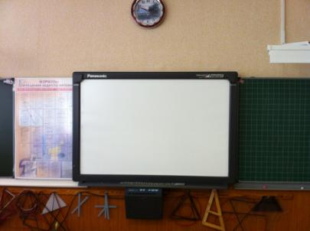
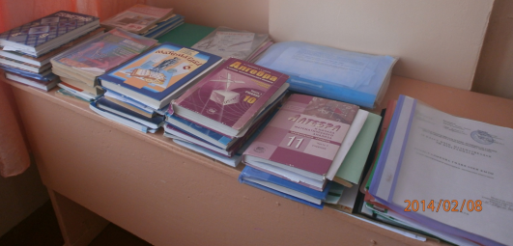
В современном кабинете математики
- успешно решаются задачи и достигаются цели обучения
- проходят интересные уроки с использованием современных средств обучения
- создаются УМК к учебникам нового поколения

Slide 22






УМК

Slide 23
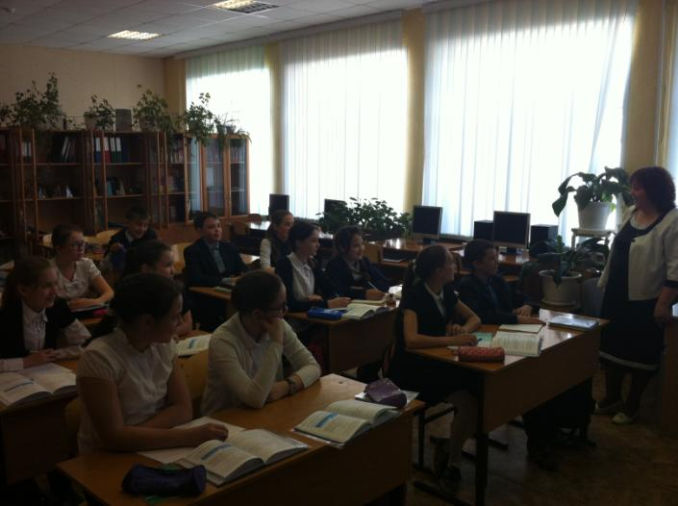
Методическая тема:
Развитие творческих способностей и инициативы учащихся на уроках математики, как основных составляющих аспектов здоровья на базе татарской гимназии №15 Кировского района города Казани РТ»

Slide 24
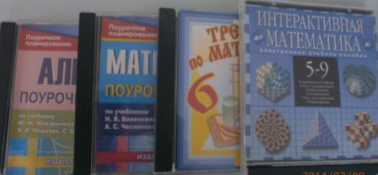
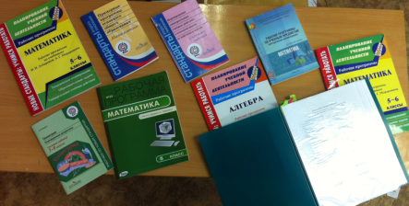
Для повышения эффективности образовательного процесса в кабинете созданы и систематизированы
- печатная продукция
(таблицы, справочники, УМК, дидактические материалы,
методические разработки, КИМ)
- учебное оборудование и инструменты для учителя и учащихся
- компьютерные и информационно – коммуникативные средства обучения
- технические средства обучения
- экранно – звуковые пособия

Slide 25
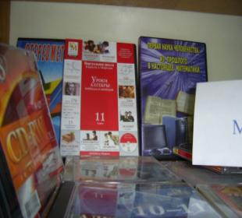
К каждой теме курса математики, алгебры, геометрии 5 – 11 классов есть электронные приложения, включающие демонстрационный материал, упражнения для устной работы, разработки самостоятельных, контрольных работ и тестовых заданий.

Slide 26
Список программно-педагогических
средств
Уроки алгебры 7-8 классы («Кирилла и Мефодия»)
Уроки геометрии 7-9 классы («Кирилла и Мефодия») 1 часть
Уроки геометрии 7-9 классы («Кирилла и Мефодия») 2 часть
Уроки геометрии 10-11классы («Кирилла и Мефодия») 1 часть
Уроки геометрии 10-11 классы («Кирилла и Мефодия») 2 часть
Геометрия не для отличников ( тесты)
Алгебра не для отличников ( тесты)
Тригонометрия не для отличников ( тесты)
СТЕРИОМЕТРИЯ. Открытая математика.
Алгебра и начала анализа 10-11 классы.
МАТЕМАТИКА. Начала анализа. 92 урока.
МАТЕМАТИКА. « Репетитор»
Приключения в городе математиков.
Сдаем единый гос. экзамен.

Slide 27
Список программно-подагогических средств для проведения уроков математики
1. Приключения на планете чисел.
2. Математика, 2 класс.
3. Математика, 3 класс.
4. Урок алгебры 7-8 классы (Кирилла и Мефодия).
5. Уроки геометрии 7-9 классы (Кирилла и Мефолия) 1 часть.
6. Уроки геометрии 7-9 классы (Кирилла и Мефолия) 2 часть.
7. Уроки геометрии 10-11 классы (Кирилла и Мефолия) 1 часть.
8. Уроки геометрии 10-11 классы (Кирилла и Мефолия) 2 часть.
9. Геометрия не для отличников (тесты).
10. Тригонометрия не для отличников (тесты).
11. Алгебра не для отличников (тесты).
12. СТЕРИОМЕТРИЯ. Открытая математика.

Slide 28
13. Алгебра и начала анализа 10-11 классы.
14. МАТЕМАТИКА. Начала анализа. 92 урока.
15. МАТЕМАТИКА. «Репетитор».
16. Сдаем единый гос. экзамен.
17. Презентация уроков.
18. Алгебра и начала анализа 11 класс, итоговая аттестация выпускников.
19. Математика, 1 часть, Репетитор 1.
20. Математика абитуриенту (1145 задач по математике).
21. 2000 задач по математике.
22. Презентация уроков.
23. Сдаем ЕГЭ.
24. Презентация учителей предметников. История Казани. Заречье.
25. Математика. Помощь учителю. Тесты: 9 класс – Алгебра. 9 класс – Геометрия.
26. Тесты (5–11 классы).

Slide 29
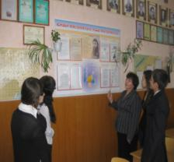
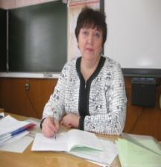
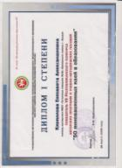

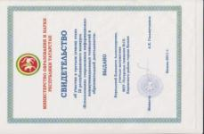
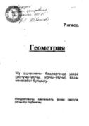
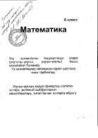


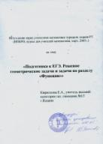


Методические пособия
Методическая тема:
Развитие творческих способностей и инициативы учащихся на уроках математики, как основных составляющих аспектов здоровья на базе татарской гимназии №15 Кировского района города Казани РТ»
Тематическое планирование уроков по курсам «Математика. 5-6 классы» и «Алгебра. 7-9 классы», интегрированное в разделы программы «Здоровье»;
Методическое пособие:“Преподавание математики и здоровье учащихся”,5-9 кл.
Методическое пособие: ”Составление и использование разноуровневых заданий для дифференцированной работы с учащимися»;
Вариативная программа (по технологии индивидуального обучения) по математике 5-7 классы для национальных школ;
Программа факультативных занятий для гуманитарных классов, 10 – 11 классы.
Методические разработки с применением компьютерных технологий:
-«Делители и кратные», «НОД и НОК», «Проценты»,5-6 классы;
-«Треугольники», «Четырехугольники», «Вписанные и описанные окружности», 7 - 9 классы;
-«Квадратные уравнения», «Квадратные корни», 8 класс;
-«Квадратичные функции», «Арифметическая прогрессия», 9 класс;
-«Тригонометрические функции», «Решение тригонометрических неравенств», 10 класс;
-«Логарифмическая функция», 11класс;

Slide 30
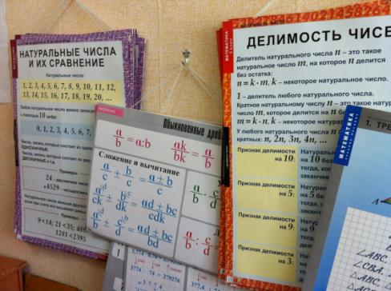
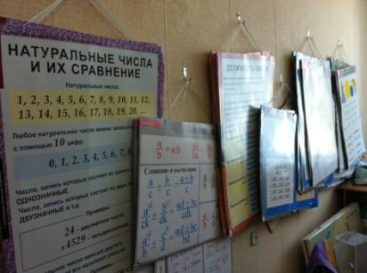
Таблицы

Slide 31
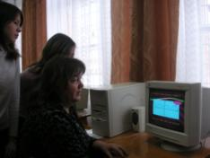
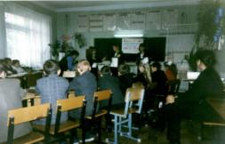
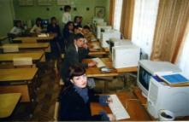
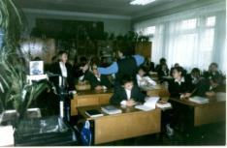
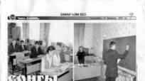
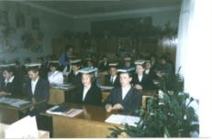
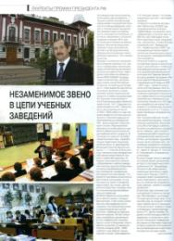

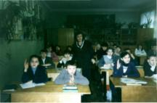
Использование компьютерных
технологий на уроках
математики
Уроки веселой
математики
Мы на страницах
массовой
информации
Здоровье -
превыше всего!
Кириллова
Елизавета Александровна
Татарская гимназия №15
Кирилова Е.А.

Slide 32
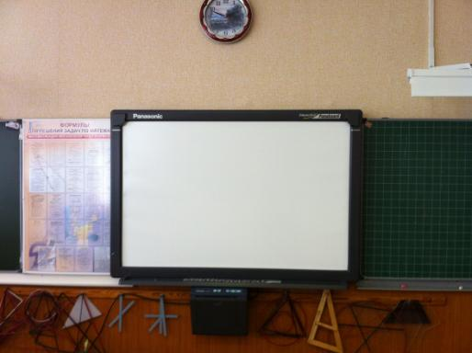
В кабинете имеется Интерактивная доска Panasonic
Использование интерактивных досок в классе способно преобразить формат преподавания и обучения, сделав учебный процесс более эффективным и привлекательным. Работа с интерактивной доской предоставляет новые возможности, как педагогам, так и учащимся.

Slide 33
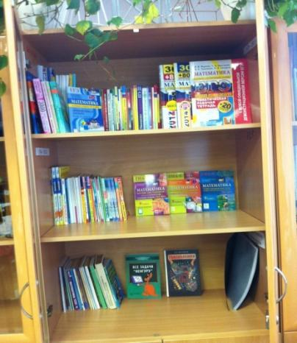
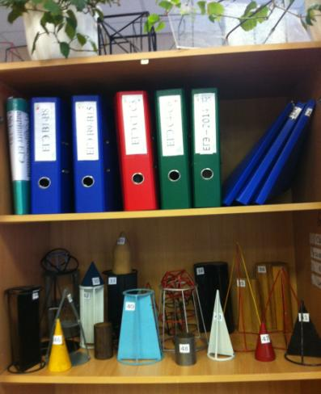
Стенд и уголок по подготовке к ЕГЭ и ГИА.
В кабинете имеется методическая копилка тренировочных тестов,
КИМы разных лет. Приобрела для кабинета большое количество методической
и дидактической литературы по ключевым вопросам ЕГЭ.
Эта копилка постоянно обновляется и пополняется.
Скачиваем много электронных пособий из сайта alleng.ru. ,edu.tatar.ru. ,
alexlarin.net. ,shpargalkaege.ru. ,maximumtest.ru.

Slide 34
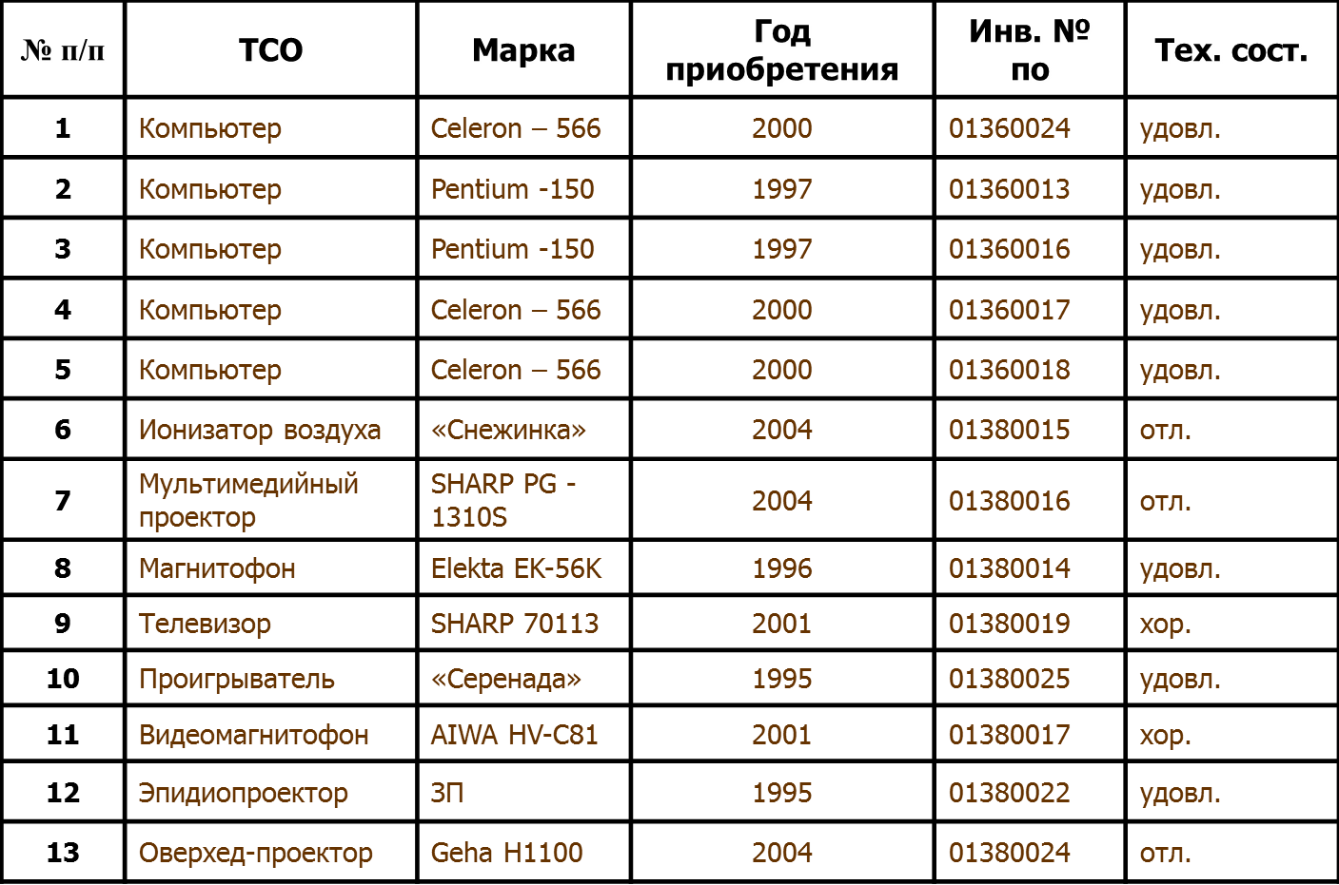
Перечень основного оборудования: предметов мебели, ТСО, дополнительных средств.

Slide 35
Математические олимпиады
1. Д. Х. Муштари «Подготовка к математическим олимпиадам» (задачи, темы, методы)
2. Ф. Х. Таймасов «Подготовка к математическим олимпиадам» (ч. 1, Наб. Челны)
3. Задания районных математических олимпиад. 1998-2004 год
4. В. Н. Русанов «Математические олимпиады младших школьников»
5. Н. Б. Васильев, А. А. Егоров «Задачи всесоюзных математических олимпиад»
6. Н. Б. Васильев и др. «Заочные математические олимпиады» 1981 год
7. Н. Б. Васильев и др. «Заочные математические олимпиады» 1986 год
8. Е. А. Морозова, И. С. Петраков «Международные математические олимпиады» (задачи, решения, итоги)
9. Г. И. Зубелевич «Сборник задач московских математических олимпиад»
10. И. С. Петраков «Математические олимпиады»
12. А. Я. Канель-Белов и др. «Как решают нестандартные задачи» (подготовительный сборник)
13. И. Л. Бабинская «Задачи математических олимпиад»
14. Н. Х. Агаханов и др. «Школьные математические олимпиады»
15. С. И. Туманов «Поиски решения задач»

Slide 36
Факультатив
1. И. Ф. Шарыгин, Факультативный курс по математике «Решение задач» 10-11 классы
2. В. Н. Березин и др. «Сборник задач для факультативных и внеклассных занятий по математике»
3. Избранные вопросы по математике. Факультативный курс.
4. Методика факультативных занятий в 9-10 классах (избранные вопросы по математике).

Slide 37
Занимательная математика
1. Я. И. Перельман «Занимательная алгебра», издания 1934 г., 1994 г.
2. Я. И. Перельман «Живая математика», издания 1949 г., 1970 г.
3. Б. А. Кордемский «Удивительный мир чисел»
4. И. Н. Сергеев и др. «Примени математику»
5. Г. Н. Берман «Число и наука о нем», издания 1949 г.
6. Д. С. Фаерман «Задача пришла с картины»
7. Ж. К. Байиф «логические задачи»
8. А. Я. Халамайзер «Пифагор. Занимательная математика»
9. В. В. Мадер «Математический детектив»
10. С. Н. Олехник «Старинные занимательные задачи»
11. С. Н. Олехник и др. «Старинные занимательные задачи»

Slide 38
Внеклассная работа
ИЗ ОПЫТА РАБОТЫ
1. С. Р. Сефибелов «Внеклассная работа по математике»
2. Л. М. Фридман «Изучаем математику»
3. М. Б. Бали, Г. Д. Бали «Математика после уроков»
4. А. П. Карп «Даю уроки математики»
5. В. А. Гусев и др. «Внеклассная работа по математике в 6-8 классах»
6. В. Д. Степанов «Активизация внеурочной работы по математике в средней школе»
7. Под редакцией Л. Я. Фальне «Час занимательной математики»

Slide 39
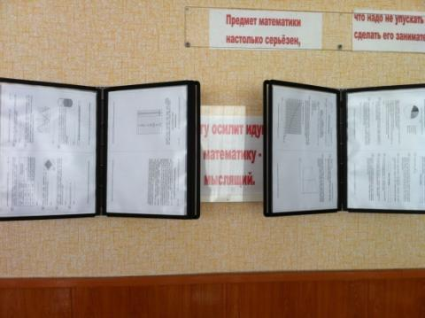
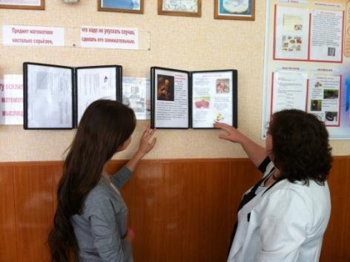
После уроков здесь проводятся
- дополнительные занятия;
- подготовка к конкурсам, фестивалям,
олимпиадам, конференциям;
- работа с одаренными детьми;
-исследовательская работа;
- работа интеллектуального клуба
«Юные Пифагоры»;
- внеурочная деятельность «Избранные
вопросы математики», «Мир мультимедиа технологий» консультации

Slide 40
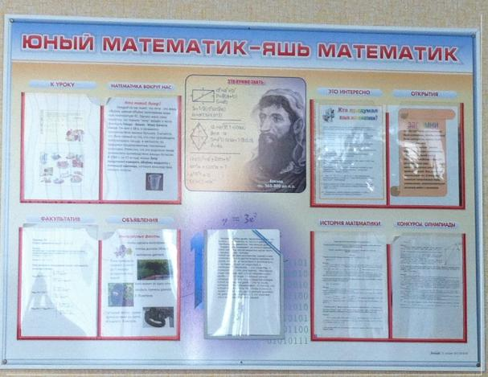
В математике, как и во всем мире много интересного и нового. О всех последних новостях и достижениях в области математики расскажет стенд «Юный математик»

Slide 41


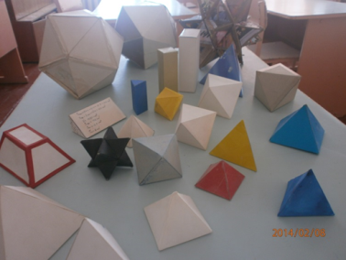
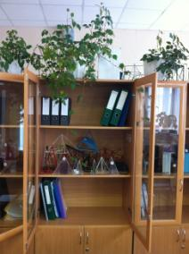
Творческие, исследовательские работы учащихся

Slide 42
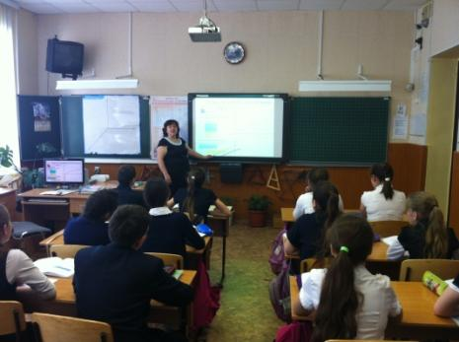
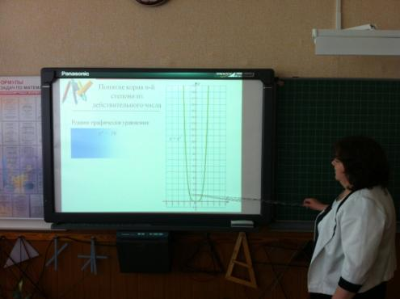
Наш кабинет – второй дом для учащихся 7 класса, здесь проходят
- классные часы и интересные мероприятия
- репетиции
- подготовка к интеллектуальным играм и КВН
- оформляются стенгазеты и стенды
- проводятся родительские собрания

Slide 43
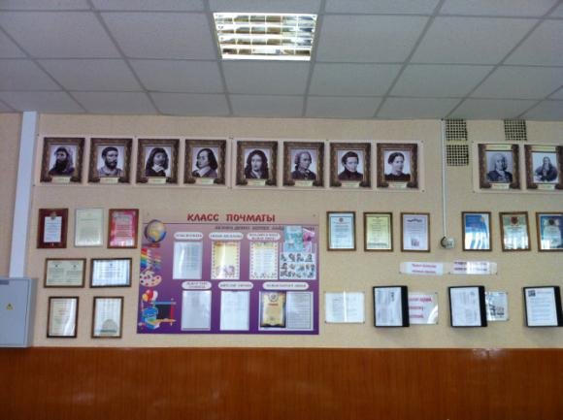
ПОДВЕДЕНИЕ ИТОГОВ
- Кабинет математики– обычный и уникальный, не похожий на другие кабинеты и неповторимый
- Уроки и внеклассные мероприятия по предмету ежедневно обогащают
память и развивают интеллект детей
- Обучение в современном и комфортном кабинете позволяет учащимся повышать свой образовательный и культурный уровень

Slide 44
        Перспективный план развития кабинета
Учебный процесс:
Продолжить работу по накоплению:
материалов для проведения школьных и районных олимпиад по математике; карточек – заданий:
для дифференцированной работы с учащимися;
для проведения самостоятельных и практических работ;
раздаточный материал для 5 – 11 классов;
размножить тесты для учащихся;
вовлекать учащихся в творческие работы с целью использования их в учебном
процессе.

Slide 45
        Перспективный план развития кабинета
Внеклассная работа:
разрабатывать и накапливать сценарии внеклассных мероприятий;
проведение «Предметной недели»;
участие в районной математической олимпиаде;
участие учащихся в международном конкурсе – игре «Кенгуру – 2015»;
участие в проектной и исследовательской деятельности.

Slide 46
        Перспективный план развития кабинета
Методическая работа:
корректировка календарно – тематических планов;
посещение уроков учителей математики, анализ уроков, беседы;
пополнение медиатеки новыми электронными учебниками для использования на уроках и при подготовке к ним;
разработка тестов, опорных конспектов.

Slide 47
        Перспективный план развития кабинета
Оформление кабинета:
обновление материалов на стенде «Готовимся к ГИА и ЕГЭ»;
охрана труда на уроках математики и во внеурочное время:
регулярно проводить инструктаж с учащимися по технике безопасности.

Slide 48
Как здорово в нашем классе учиться!
Больших успехов в нем можем добиться.
Родной, замечательный наш кабинет!
Для нас во всей школе тебя лучше нет!!!

